Slide 1

第二次數點、節期獻祭
民數記26–29篇
查經分享
A8查經班-周六班
心煦

Slide 2
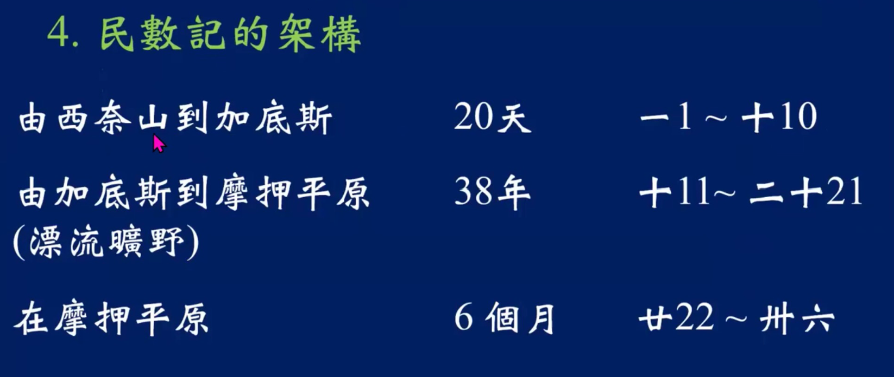
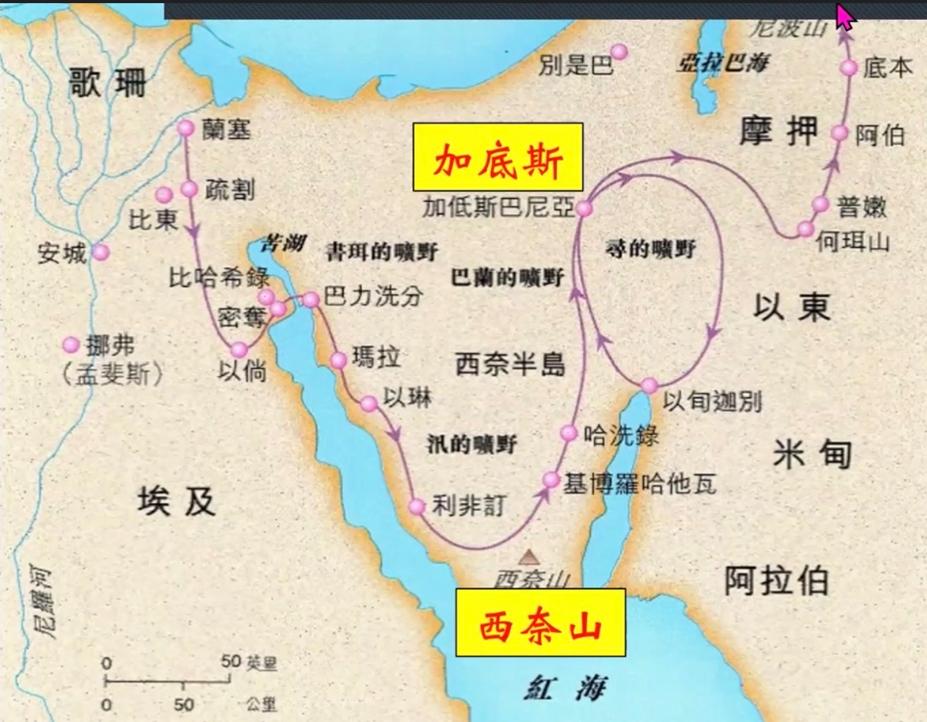
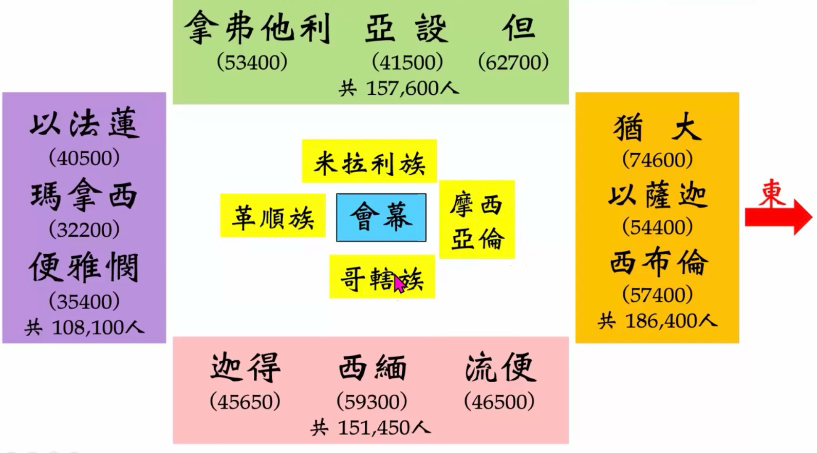

Slide 3
民數記 26–29
四章共同描繪：一個世代如何預備進入應許
26
27
28
29
重新數點
承接產業
建立節奏
守住記憶
確認新世代與分地基礎
補足律例並交接領袖
每日、每週、每月與春季節期
秋季節期與住棚節高峰
核心線索：身份 → 公義 → 領導 → 敬拜
NUMBERS 26–29 · 02
Notes:
帶領者可請聽眾先觀察四章的文體不同，再指出它們都在為進入迦南作準備。
[Sources]
民數記26–29章。

Slide 4
民數記人口普查比較
第一章 (西奈曠野) vs 第二十六章 (摩押平原)
十二支派可徵戰壯丁人數：相隔約38年的兩次數點

Slide 5
雅各家族與十二支派關係
雅各
方框下方數字為民數記26章數點人數
利亞
悉帕
拉結
辟拉
（原配）
（利亞的婢女）
（原配）
（拉結的婢女）
約瑟
流便
西緬
利未*
猶大
以薩迦
西布倫
迦得
亞設
瑪拿西†
以法蓮
便雅憫
但
拿弗他利
43,730
22,200
23,000
76,500
64,300
60,500
40,500
53,400
52,700
32,500
45,600
64,400
45,400
利亞（原配）之子
悉帕（利亞的婢女）之子
拉結（原配）之子／孫
辟拉（拉結的婢女）之子
＊利未支派另計為祭司支派，26章數點方式不同（一個月以上男丁），不列入63萬總數。 †瑪拿西支派含西羅非哈五個女兒的特殊產業案例（民26:33）。

Slide 6
十二支派人數對照
民數記1章（第一次數點） vs 民數記26章（第二次數點）

Slide 7
兩次數點增減變化
民26章人數減去民1章人數（負值 = 減少，正值 = 增加）
Notes:
這是個很好的問題——但與西緬支派的情況不同，民數記本身完全沒有說明以法蓮人數下降的原因。這點必須先誠實地說清楚，然後才談各種可能的解釋。
先看數字
民1章
民26章
變化
以法蓮40,50032,500-8,000
瑪拿西32,20052,700+20,500
有趣的是，拿弗他利也剛好減少了8,000人——這個巧合本身也提醒我們，經文並未把以法蓮的減少跟任何特定罪行或審判事件掛鉤（不像西緬支派人數驟降緊接在民25章毘珥的巴力事件之後，時間點上有明顯關聯）。
幾種可能的解釋（皆屬推測，非經文明言）
1. 最平實的解釋：自然人口波動
38年曠野漂流期間，疾病、生產風險、日常死亡率的正常起伏，本來就足以造成幾千人的差距，不一定需要「屬靈原因」。並非每個數字變化都對應著審判或祝福——這點其實也是解讀民26章時該有的平衡提醒。
2. 與雅各的祝福形成一種「反諷式張力」
創世記48章記載雅各刻意「以左手按長子瑪拿西的頭、右手按次子以法蓮的頭」，明確宣告以法蓮要大過瑪拿西（創48:19-20）。但民26章的實際人口數字卻恰恰相反——瑪拿西反超以法蓮。這不代表雅各的祝福「落空」（因為以法蓮後來確實成為北國十支派的領袖與代表支派），但確實形成一種耐人尋味的張力：屬靈的祝福次序，不一定立即反映在當下的人口數字上，這也是不少釋經者喜歡指出的一點。
3. 一個時間點對不上的傳統說法
歷代志上7:20-21提到以法蓮的兩個兒子以謝、以列，因下去搶奪迦特人的牲畜而被殺。猶太傳統（如《米大示》）將此事解讀為：部分以法蓮人誤算了「四百年」的期限，提前離開埃及、想自行進入迦南，結果被非利士人擊殺。但這個事件按時間推算發生在出埃及之前，並非曠野漂流期間，所以嚴格來說無法解釋民1章到26章之間的人數下降，只能算是以法蓮支派歷史上另一段悲劇插曲，值得一提但不宜當作直接原因。
小結
誠實地說，經文對以法蓮人數下降保持沉默，這其實也是民數記文本的一個特色：不是每個數字背後都有明說的因果解釋，有些留白正提醒讀者不要過度神學化每一個統計細節，而西緬支派的情況（緊接審判事件、減幅特別劇烈）才是經文明顯要凸顯因果關係的少數例外。

Slide 8

民數記 26 章
民數記 26 章
52 耶和華曉諭摩西說：
53『你要按著人名的數目將地分給這些人為業。
54 人多的，你要把產業多分給他們；人少的，你要把產業少分給他們；要照被數的人數，把產業分給各人。」
55 雖是這樣，還要拈鬮分地。他們要按著祖宗各支派的名字承受為業。
56 要按著所拈的鬮，看人數多，人數少，把產業分給他們。』

Slide 9
民數記 26 章
曠野一代的謝幕
重點摘要
1
舊一代（民1章數點過的20歲以上者）除約書亞、迦勒外全數死在曠野，應驗民14:26-35的審判
2
十二支派人口消長懸殊：西緬支派銳減六成、瑪拿西增長逾六成
3
曠野漂流39年後的第二次數點，目的是為分地
4
利未支派另計人數（一個月以上男丁），因他們的產業不是土地而是事奉
5
26:33首次提及西羅非哈五個女兒，為27章繼承律例埋下伏筆
Notes:
1.12支派總人數601,730/603550(-1820)
2.利未人總人數23000/22273(+727)

Slide 10
民數記 26 章
曠野一代的謝幕
省思
「耶和華論到他們說：這些人必要死在曠野，一個也沒有存留，只剩下…迦勒和…約書亞。」
—— 民數記 26:65
審判之後仍有應許
神的審判並未終止祂的計畫，反而為要興起一個蒙祂應許、預備進迦南的新世代——審判與應許在神的作為中並不矛盾。
整體與個體並重
在63萬人的龐大數字中，經文仍不厭其煩記下個別支派、個別家庭（如西羅非哈）的處境，顯示神看顧的不只是「以色列全體」，更是每一個人。

Slide 11
民數記 26 章
曠野一代的謝幕
討論問題
1
從民26章的重新數點，你覺得「神的審判」與「神的信實」可以同時成立？
2
十二支派人數消長懸殊（西緬減、瑪拿西增），對今日教會或群體的興衰更迭有何提醒？
3
經文特意記下西羅非哈的女兒之名，你認為神為何在意這樣「個別」的處境？

Slide 12
民數記 26
曠野的一代退場，新一代在應許門前被命名
西奈的第一代
摩押平原的新一代
不信與悖逆
被數點與被託付
• 被判定死在曠野
• 舊名單無一存留
• 歷史成為新世代的警戒
• 承接土地與使命
• 按支派、宗族被確認
• 準備跨越約旦河
例外：迦勒與約書亞仍然存留——忠信可以穿越世代。
NUMBERS 26–29 · 04
Notes:
強調本章不是單純統計，而是神的審判與信實同時成就。
[Sources]
民數記26:63–65。

Slide 13
民數記 26
分地兼顧人數與支派：公平不是人人相同
產業大小
產業位置
利未支派
按被數的人數
藉拈鬮決定
另行數點
人多多分；人少少分
承認土地最終由神賜予
23,000 名男丁
不在分地名單中
原則：比例、公平與信靠，同時存在於群體制度中。
NUMBERS 26–29 · 05
Notes:
可連結現代應用：公平常需要按需要與責任作不同分配。
[Sources]
民數記26:52–62。

Slide 14

1「屬約瑟的兒子瑪拿西的各族，有瑪拿西的玄孫，瑪吉的曾孫，基列的孫子，希弗的兒子西羅非哈的女兒，名叫瑪拉、挪阿、曷拉、密迦、得撒。她們前來，」
2「站在會幕門口，在摩西和祭司以利亞撒，並眾首領與全會眾面前，說：」
3「『我們的父親死在曠野。他不與可拉同黨聚集攻擊耶和華，是在自己罪中死的；他也沒有兒子。」
4「為什麽因我們的父親沒有兒子就把他的名從他族中除掉呢？求你們在我們父親的弟兄中分給我們產業。』」
5「於是，摩西將她們的案件呈到耶和華面前。」
6「耶和華曉諭摩西說：」
7「『西羅非哈的女兒說得有理。你定要在她們父親的弟兄中，把地分給她們為業；要將她們父親的產業歸給她們。」
8「你也要曉諭以色列人說：“人若死了沒有兒子，就要把他的產業歸給他的女兒。」
9「他若沒有女兒，就要把他的產業給他的弟兄。」
10「他若沒有弟兄，就要把他的產業給他父親的弟兄。」
11「他父親若沒有弟兄，就要把他的產業給他族中最近的親屬，他便要得為業。”這要作以色列人的律例典章，是照耶和華吩咐摩西的。』 」
Notes:
在古代的中東，只有兒子才有權繼承父親的產業，而長子能分得雙分（申二十一15-17）。女兒在出嫁時會獲得父親的嫁妝，婚後成為丈夫家族的成員，享用夫家的產業，所以無權要求分得父親的產業。
西羅非哈的女兒們要求在「我們父親的弟兄中分給我們產業」，並不是為了爭奪產業，而是為了父親的名不被「從他族中除掉」。應許之地的土地是屬於神的（利二十五23），以色列人在神面前「是客旅，是寄居的」（利二十五23），只是神所托付的土地的管家，必須遵行與神所立的約，才能「在那地上長久」（申四26）。因此，以色列人「要按著祖宗各支派的名字承受為業」（二十六55），神應許祖先的產業後繼有人，代表這個家族維持了與神的立約關系，繼續在神面前蒙記念。因此，西羅非哈的女兒們所看重的是神的記念，是與神的立約關系。而她們在還沒有進入迦南時就提出這樣不合常理的要求，也是因為她們對神的應許必然實現的信心。
「是在自己罪中死的」（3節），指病死或老死。凡是在亞當里的人，如果拒絕神的救恩，都會「死在罪中」（約八24）。西羅非哈的女兒們在請求承受神的應許之前，首先承認了自己罪人的地位，這是把人引向蒙福之路的開始。

Slide 15
12「耶和華對摩西說：『你上這亞巴琳山，觀看我所賜給以色列人的地。
13「看了以後，你也必歸到你列祖（原文作本民）那里，象你哥哥亞倫一樣。」
14「因為你們在尋的曠野，當會眾爭鬧的時候，違背了我的命，沒有在湧水之地、會眾眼前尊我為聖。』（這水就是尋的曠野加低斯米利巴水。）」
15「摩西對耶和華說：」
16「『願耶和華萬人之靈的神，立一個人治理會眾，」
17「可以在他們面前出入，也可以引導他們，免得耶和華的會眾如同沒有牧人的羊群一般。』」
Notes:
在古代的中東，只有兒子才有權繼承父親的產業，而長子能分得雙分（申二十一15-17）。女兒在出嫁時會獲得父親的嫁妝，婚後成為丈夫家族的成員，享用夫家的產業，所以無權要求分得父親的產業。
西羅非哈的女兒們要求在「我們父親的弟兄中分給我們產業」，並不是為了爭奪產業，而是為了父親的名不被「從他族中除掉」。應許之地的土地是屬於神的（利二十五23），以色列人在神面前「是客旅，是寄居的」（利二十五23），只是神所托付的土地的管家，必須遵行與神所立的約，才能「在那地上長久」（申四26）。因此，以色列人「要按著祖宗各支派的名字承受為業」（二十六55），神應許祖先的產業後繼有人，代表這個家族維持了與神的立約關系，繼續在神面前蒙記念。因此，西羅非哈的女兒們所看重的是神的記念，是與神的立約關系。而她們在還沒有進入迦南時就提出這樣不合常理的要求，也是因為她們對神的應許必然實現的信心。
「是在自己罪中死的」（3節），指病死或老死。凡是在亞當里的人，如果拒絕神的救恩，都會「死在罪中」（約八24）。西羅非哈的女兒們在請求承受神的應許之前，首先承認了自己罪人的地位，這是把人引向蒙福之路的開始。
這是神第一次宣告摩西即將離世，完成他在地上的使命。
摩西謹慎了四十年，但在「尋的曠野加低斯」卻因為心里急躁而動了血氣，為神所發的熱心卻成了「不信」（二十12）的錯誤見證，以致不能尊神為聖，結果就不能進入迦南，「受了虧損」（詩一百零六32）。但摩西所受的只是屬地的虧損，並不影響他在神面前蒙記念。他接受了神公義的懲罰，以順服的見證補滿了所受的屬地虧損。
雖然摩西沒能進入迦南，但他只要看一眼，就可以填補他在地上事奉的這點遺憾（申三23-25）。因為他將回到天家，比在肉身中進入迦南強得多。所以神讓摩西先上「亞巴琳山」（12節）看到迦南地（申三十四1），然後才接他回到天上，並且以後還繼續使用他，讓他和以利亞在變像山見證基督（路九30）。
「亞巴琳山」位於約旦河東面，其中最高峰是尼波山，從尼波山上可以俯視迦南的全景。觀望迦南是神對摩西禱告的特別回應（申三24-27）。

Slide 16
15「摩西對耶和華說：」
16「『願耶和華萬人之靈的神，立一個人治理會眾，」
17「可以在他們面前出入，也可以引導他們，免得耶和華的會眾如同沒有牧人的羊群一般。』」
18「耶和華對摩西說：『嫩的兒子約書亞是心中有聖靈的；你將他領來，按手在他頭上，」
19「使他站在祭司以利亞撒和全會眾面前，囑咐他，」
20「又將你的尊榮給他幾分，使以色列全會眾都聽從他。」
21「他要站在祭司以利亞撒面前；以利亞撒要憑烏陵的判斷，在耶和華面前為他求問。他和以色列全會眾都要遵以利亞撒的命出入。』」
22「於是摩西照耶和華所吩咐的將約書亞領來，使他站在祭司以利亞撒和全會眾面前，」
23「按手在他頭上，囑咐他，是照耶和華借摩西所說的話。」
Notes:
聽到神宣告自己即將離世，摩西並不戀棧，而是立刻求神「立一個人治理會眾」（16節）。作為一個在神「全家盡忠」的仆人（十二7），在他即將走到人生盡頭的時候，所牽掛的不是人的得失、人的感情，而是神的工作、神的百姓。因為摩西知道，人在地上「是客旅，是寄居的」（利二十五23），死亡並不是人的終點，而是回到神那里交帳。摩西也知道，神是「萬人之靈的神」（16節），祂可以興起任何一個人來執行祂的計劃，沒有一個仆人是主人所離不開的。所以此時摩西所關心的，是自己在神面前的工作可以交帳：「願禰堅立我們手所做的工；我們手所做的工，願禰堅立」（詩九十17）。
今天，神也提醒每一個信徒：「你當預備迎見你的神」（摩四12）。我們應當像即將離世的摩西一樣，省察自己每天的生活，能否隨時「在那將要審判活人死人的主面前交賬」（彼前四5）。

Slide 17
民數記 27 章
傳承與公義
重點摘要
1
27:1-11 西羅非哈五個女兒因父親無子而求地業，神親自裁定女兒可承受產業，訂立繼承律例
2
27:12-14神宣告摩西即將離世，完成他在地上的使命。神吩咐摩西登亞巴琳山觀看應許之地，但因米利巴水的悖逆不得進入迦南
3
27:15-17 摩西為百姓求立領袖，恐怕會眾「如同沒有牧人的羊群」
4
27:18-23 約書亞被選立：摩西按手、以利亞撒求問烏陵，在眾百姓面前交接領導權
Notes:
摩西謹慎了四十年，但在「尋的曠野加低斯」卻因為心里急躁而動了血氣，為神所發的熱心卻成了「不信」（二十12）的錯誤見證，以致不能尊神為聖，結果就不能進入迦南，「受了虧損」（詩一百零六32）。但摩西所受的只是屬地的虧損，並不影響他在神面前蒙記念。他接受了神公義的懲罰，以順服的見證補滿了所受的屬地虧損。
觀望迦南是神對摩西禱告的特別回應（申三24-27）。
烏陵與土明（希伯來語：אוּרִים וְתֻּמִּים‎或אוּרִים וְתּוּמִּים，羅馬化：Urim vəTummim；英語：Urim and Thummim；阿拉伯語：اوريم وتميم，羅馬化：Ūrīm waṮummīm），原意分別為「光明」和「完全」，引申意義為「啟示和真理」，是古代希伯來人在遇到問題或難處時，用以顯明上帝旨意的一種預言媒介。

Slide 18
民數記 27 章
傳承與公義
省思
「願耶和華眾人之靈的神，立一個人治理會眾……免得耶和華的會眾如同沒有牧人的羊群一般。」
—— 民數記 27:16-17
合理的訴求帶來律法的更新
西羅非哈女兒沒有默默接受不利的處境，而是照著程序向摩西、以利亞撒與會眾陳明；神親自回應，甚至因此擴充律法的公義範圍。
屬靈領袖的自我交棒
摩西明知自己不能進入迦南，卻沒有因此消沉，反倒積極為百姓的未來求告神——這是成熟屬靈生命的標記。

Slide 19
民數記 27 章
傳承與公義
討論問題
1
西羅非哈女兒勇於按程序陳明訴求，這對我們今日在群體或教會中提出合理需要有何啟發？
2
摩西不能進入應許之地，卻仍全心預備接班人，你如何看待「未竟之功」與「交棒」的關係？
3
約書亞的按立是公開、正式、有屬靈權柄印證的過程，這對今日教會的領袖交接有何提醒？

Slide 20
民數記 27
西羅非哈五女的提問，推動律例更完整
1
2
3
4
提出困境
摩西求問
神肯定
形成律例
父親無子，名字與產業恐被除去
沒有憑經驗草率判決
「她們說的有理」
建立明確的繼承次序
公義的治理願意聽見被忽略者，也願意把個案轉化成可遵循的制度。
NUMBERS 26–29 · 06
Notes:
五位女兒：瑪拉、挪阿、曷拉、密迦、得撒。可討論：成熟的領袖如何處理制度未涵蓋的新問題？
[Sources]
民數記27:1–11。

Slide 21
民數記 27
摩西關心的不是自己的位置，而是羊群不能沒有牧人
摩西的請求
01
揀選
約書亞：心中有聖靈
求神立一位
能引導會眾的人
02
按手
公開確認呼召與託付
03
授權
將尊榮分給他，使會眾聽從
04
求問
與祭司以利亞撒配搭，在神前決策
領袖交接 = 屬靈品格 + 公開授權 + 團隊治理
NUMBERS 26–29 · 07
Notes:
可補充摩西雖不能進入迦南，仍忠心完成交棒。
[Sources]
民數記27:12–23。

Slide 22

1「耶和華曉諭摩西說：」
2「『你要吩咐以色列人說：“獻給我的供物，就是獻給我作馨香火祭的食物，你們要按日期獻給我”；」
Notes:
聽到神宣告自己即將離世，摩西並不戀棧，而是立刻求神「立一個人治理會眾」（16節）。作為一個在神「全家盡忠」的仆人（十二7），在他即將走到人生盡頭的時候，所牽掛的不是人的得失、人的感情，而是神的工作、神的百姓。因為摩西知道，人在地上「是客旅，是寄居的」（利二十五23），死亡並不是人的終點，而是回到神那里交帳。摩西也知道，神是「萬人之靈的神」（16節），祂可以興起任何一個人來執行祂的計劃，沒有一個仆人是主人所離不開的。所以此時摩西所關心的，是自己在神面前的工作可以交帳：「願禰堅立我們手所做的工；我們手所做的工，願禰堅立」（詩九十17）。
今天，神也提醒每一個信徒：「你當預備迎見你的神」（摩四12）。我們應當像即將離世的摩西一樣，省察自己每天的生活，能否隨時「在那將要審判活人死人的主面前交賬」（彼前四5）。

Slide 23
民數記 28 章
常獻的敬拜
重點摘要
1
28:1-8 每日常獻的燔祭：早晚各一隻公羊羔，象徵持續不斷的敬拜
2
28:9-10 安息日加倍獻上燔祭，凸顯安息日分別為聖的地位
3
28:11-15 月朔（新月）獻祭，標記月份週期中的敬拜節奏
4
28:16-25 逾越節與除酵節的獻祭規定，紀念出埃及的救贖
5
28:26-31 七七節（初熟節）的獻祭，感謝土產的初熟

Slide 24
民數記 28 章
常獻的敬拜
省思
「要按定期把我的供物，就是獻給我作馨香火祭的食物獻給我。」
—— 民數記 28:2
敬拜的雙重節奏
「每日」與「節期」的獻祭並存，提醒敬拜生活既要有持續不變的忠心，也要有紀念救贖歷史的高峰時刻。
敬拜的代價
大量牲畜、細麵、油、酒的份量清楚列明，敬拜從來不是隨意打發，而是願意付上實質代價的回應。

Slide 25
民數記 28 章
常獻的敬拜
討論問題
1
每日的燔祭象徵不間斷的敬拜，你的生活中有沒有類似「早晚獻祭」的固定操練？
2
節期獻祭提醒百姓紀念神的救贖作為，今日教會的年曆節期扮演什麼角色？
3
這些條例列明的份量都相當可觀，這對你今日「獻上」的態度（時間、金錢、精力）有何挑戰？

Slide 26
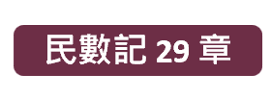
39 這些祭要在你們的節期獻給耶和華，都在所許的願並甘心所獻的以外，作為你們的燔祭、素祭、奠祭，和平安祭。
40 於是，摩西照耶和華所吩咐他的一切話告訴以色列人。
Notes:
聽到神宣告自己即將離世，摩西並不戀棧，而是立刻求神「立一個人治理會眾」（16節）。作為一個在神「全家盡忠」的仆人（十二7），在他即將走到人生盡頭的時候，所牽掛的不是人的得失、人的感情，而是神的工作、神的百姓。因為摩西知道，人在地上「是客旅，是寄居的」（利二十五23），死亡並不是人的終點，而是回到神那里交帳。摩西也知道，神是「萬人之靈的神」（16節），祂可以興起任何一個人來執行祂的計劃，沒有一個仆人是主人所離不開的。所以此時摩西所關心的，是自己在神面前的工作可以交帳：「願禰堅立我們手所做的工；我們手所做的工，願禰堅立」（詩九十17）。
今天，神也提醒每一個信徒：「你當預備迎見你的神」（摩四12）。我們應當像即將離世的摩西一樣，省察自己每天的生活，能否隨時「在那將要審判活人死人的主面前交賬」（彼前四5）。

Slide 27
民數記 29 章
節期的高峰
重點摘要
1
29:1-6 吹角節（七月初一）的獻祭，宣告新年的開始與警醒
2
29:7-11 贖罪日（七月初十）：全年最莊嚴的日子，百姓要刻苦己心
3
29:12-34 住棚節七日獻祭，公牛數目逐日遞減（13→7），紀念曠野漂流的日子
4
29:35-38 住棚節後第八日的嚴肅會，作整個節期的總結
5
29:39-40 全章總結：這些是在還願獻、甘心獻之外，按節期必守的定例

Slide 28
民數記 29 章
節期的高峰
省思
「你們七月初十日當有聖會；要刻苦己心，任何工都不可做。」
—— 民數記 29:7
贖罪與紀念缺一不可
贖罪日提醒百姓罪需要被贖，住棚節則提醒百姓不忘記曠野漂流時神的看顧——潔淨與感恩是敬拜不可分割的兩面。
從獻祭到十架
這套繁複的獻祭條例，在新約中指向基督一次獻上、永遠有效的贖罪祭（來10:10-14），提醒我們舊約敬拜的終極意義都指向耶穌基督。

Slide 29
民數記 29 章
節期的高峰
討論問題
1
贖罪日「刻苦己心」的操練，對我們今日「認罪悔改」的生活有何提醒？
2
住棚節要百姓紀念曠野歲月，你認為「紀念過去的難處」對信仰生命有什麼幫助？
3
從民28-29章繁複的獻祭條例，對照來10:10-14基督一次獻上的贖罪祭，你如何看待兩者的關係？

Slide 30
民數記 28–29
民數記 28 章：燔祭時序和獻祭內容
時序
聚會／節期
主要燔祭
特別要求
每日
常獻燔祭
公羊羔 2 隻
早晚各一
每安息日
安息日加獻
公羊羔 2 隻
在常獻以外
每月初一
月朔
公牛 2、公羊 1、羊羔 7
另獻公山羊贖罪
正月14–21日
逾越節／無酵節
公牛 2、公羊 1、羊羔 7（每日）
首日、第七日聖會
七七節
初熟與新素祭
公牛 2、公羊 1、羊羔 7
聖會；不可勞碌
NUMBERS 26–29 · 09
Notes:
表格為講解摘要；素祭與奠祭細節未逐項列出，提醒聽眾所有祭牲均須沒有殘疾。
[Sources]
民數記28章。

Slide 31
民數記 28-29
敬拜不是偶發活動，而是時間被分別為聖
每日
早晨、黃昏
常獻燔祭
每週
安息日
在常獻之外加獻
每月
月朔
記念新月與新的開始
每年
逾越、七七、七月節期
以節期重述救贖與同在
重複不是空洞：規律讓群體持續記得神是誰。
NUMBERS 26–29 · 08
Notes:
說明「常獻」是其他節期祭物的基礎；各節期的祭不是取代每日敬拜，而是在其上增加。
[Sources]
民數記28:1–15。

Slide 32
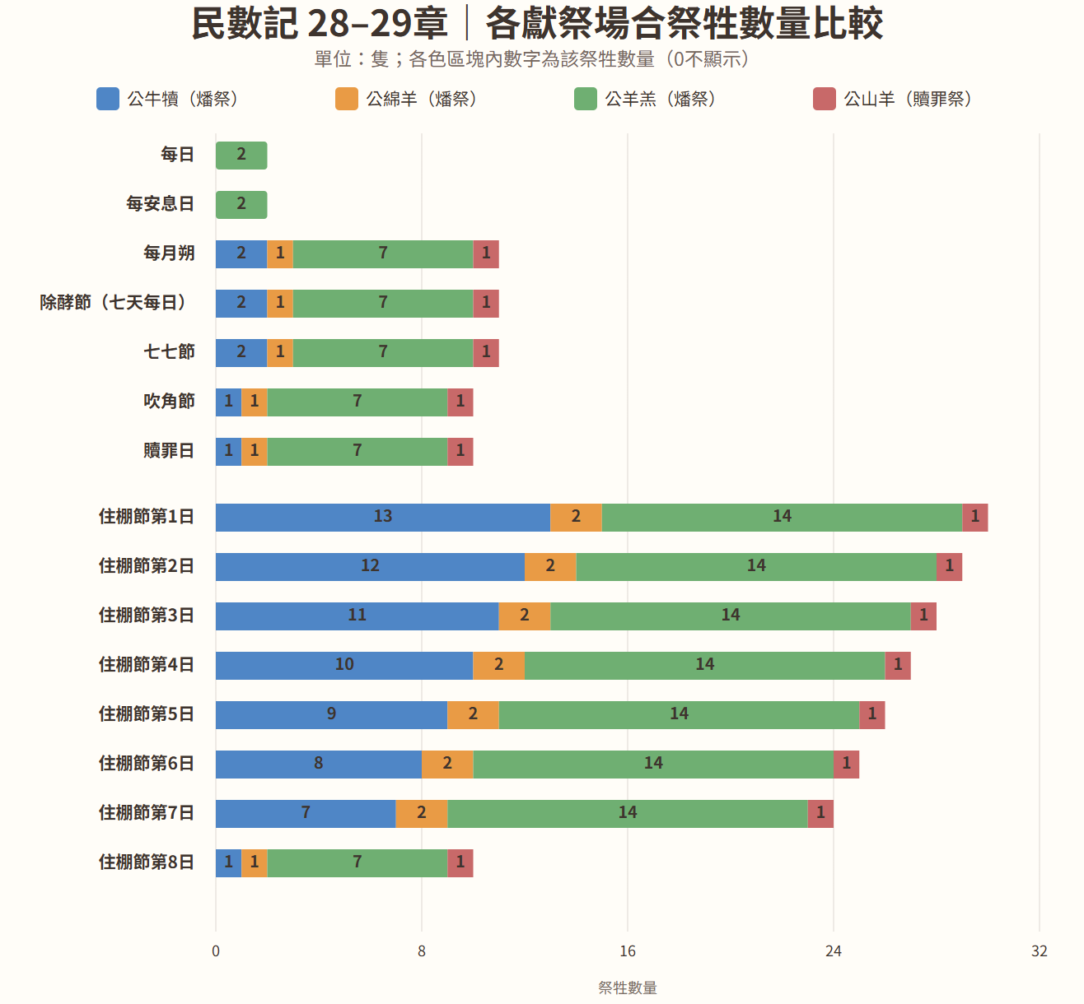

Slide 33
民數記 28–29
七月的三個節點：呼召、悔改、歡慶同住
初一
初十
十五起
吹角日
贖罪日
住棚節
甦醒與召聚
刻苦己心
七日守節
公牛1、公羊1、羊羔7
公牛1、公羊1、羊羔7
祭物最豐富；另有第八日嚴肅會
節期的節奏把群體帶過：聽見 → 省察 → 與神同住。
NUMBERS 26–29 · 10
Notes:
吹角日與贖罪日的燔祭牲數相同，但會眾回應不同；住棚節則以連續八日展開。
[Sources]
民數記29:1–16, 35–38。

Slide 34
民數記 26–29
「在常獻以外」反覆出現：特別敬拜建立在日常忠心上
常獻燔祭
節期加獻
整全敬拜
＋
＝
每日不間斷的根基
群體特別的記念與回應
日常若被忽略，節期容易只剩形式；日常若忠心，節期就成為更深的記念。
NUMBERS 26–29 · 12
Notes:
這個重複句式是28–29章的重要閱讀線索。
[Sources]
民數記28:10, 15, 23–24, 31；29:6, 11, 16, 19, 22, 25, 28, 31, 34, 38。

Slide 35
民數記 26–29
進入應許之前，群體需要四種預備
1
身份
知道誰屬於群體，也記得前代的教訓
2
公義
讓產業分配與繼承制度照顧真實需要
3
領導
以品格、授權與配搭完成世代交接
4
敬拜
用每日到每年的節奏記念神
應許不是只關乎抵達目的地，也關乎成為怎樣的群體。
數點 · 承接 · 交棒 · 敬拜
NUMBERS 26–29 · 13
Notes:
總結四章的主題，不把律例與祭祀視為零散規定，而視為群體塑造。
[Sources]
民數記26–29章。

Slide 36
親愛的天父，
感謝祢今晚藉著民數記的話語向我們說話。我們看見祢在審判中仍保守信實，在繁複的獻祭條例中，都指向耶穌基督在十字架上一次成就的救贖。求祢幫助我們不只是「知道」這些真理，更讓它們塑造我們每日的敬拜與生活。願祢繼續與在座每一位同在，保守我們的心、我們的家、我們的腳步。奉主耶穌基督的名禱告，阿們。

Slide 37
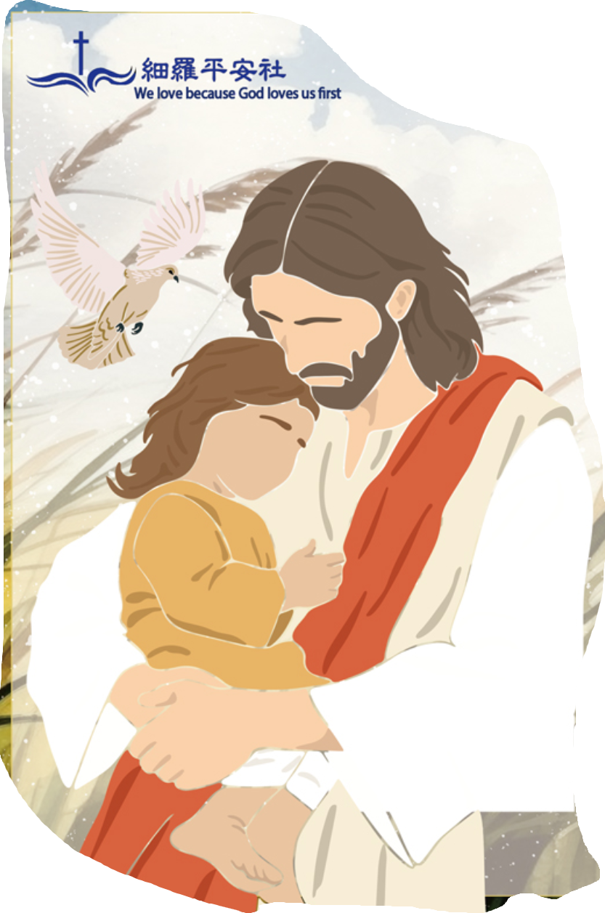
主禱文
我們在天上的父
願人都尊你的名為聖
願你的國降臨
願你的旨意行在地上 如同行在天上
我們日用的飲食 今日賜給我們
免我們的債 如同我們免了人的債
不叫我們遇見試探 救我們脫離兇惡
因為國度、權柄、榮耀 全是你的
直到永遠
阿門
https://www.youtube.com/watch?v=g49QATzM_68

